Slide 1

CHÀO MỪNG CÁC EM ĐẾN VỚI TIẾT HỌC
Notes:
Bài giải thiết kế bởi: HUY DUẨN – fb: Huy Duẩn – gmail: huyduan2410@gmail.com

Slide 2




Bài
16
Luyện tập
Khi trang sách mở ra

Slide 3



KHỞI ĐỘNG

Slide 4









XÂY NHÀ CHO THỎ

Slide 5









Slide 6



Nghe tên tưởng ở biển khơi
Thực ra lại ở ngay nơi rất gần
Dẫu rằng đen, đỏ, tím, xanh…
Cũng đều vì sự học hành của ta
Là cái gì ?
A. Bút màu
B. Mực
C. Cái cặp sách
D. Bút viết

Slide 7


Ruột dài từ mũi đến chân
Bé tô, bé vẽ ruột dần mòn theo.
Là cái gì ?
A. Bút màu
B. Bút lông
C. Bút bi
D. Bút chì

Slide 8





Cái gì thường vẫn để đo
Giúp anh học trò kẻ, vẽ thường xuyên ?
Là cái gì ?
A. Thước kẻ.
B. Com pa
C. Bút chì
D. Bút màu

Slide 9



Áo màu ngoài, ruột trắng tinh
Đợi chữ xinh xinh sẽ hiện lên dòng
Là cái gì ?
A. Quyển truyện.
B. Quyển vở.
C. Quyển sách.
D. Tất cả đáp án A, B, C đều đúng

Slide 10



YÊU CẦU CẦN ĐẠT:
Học sinh được phát triển vốn từ chỉ đặc điểm (liên quan đến đồ vật thường thấy ở trường, lớp)
1
2
Học sinh đặt được câu nêu đặc điểm của đồ vật.
3
HS phát triển năng lực ngôn ngữ và các năng lực khác; thêm yêu thích môn học

Slide 11
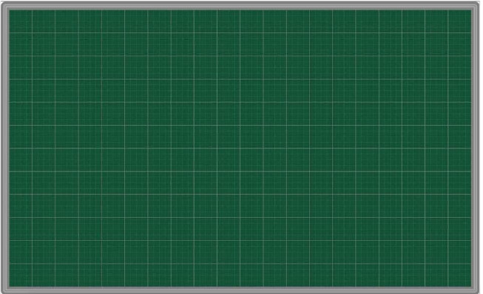
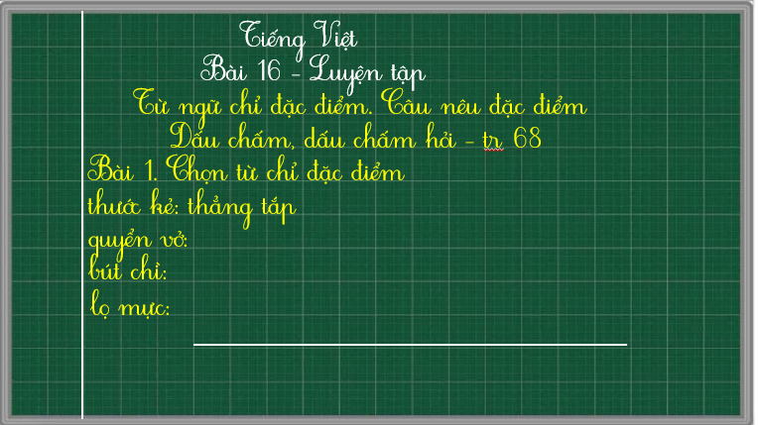
Tiếng Việt
Bài 16 – Luyện tập
Từ ngữ chỉ đặc điểm. Câu nêu đặc điểm
Dấu chấm, dấu chấm hỏi – tr 68
Bài 1. Chọn từ chỉ đặc điểm
thước kẻ: thẳng tắp
quyển vở:
bút chì:
lọ mực:

Slide 12


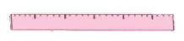
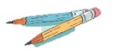


1
Chọn từ chỉ đặc điểm của mỗi đồ dùng học tập trong hình.
(thẳng tắp, trắng tinh, nhọn hoắt, tím ngắt)
thẳng tắp
nhọn hoắt
trắng tinh
tím ngắt

Slide 13
1
Chọn từ chỉ đặc điểm của mỗi đồ dùng học tập trong hình.
(thẳng tắp, trắng tinh, nhọn hoắt, tím ngắt)
thước kẻ:
thẳng tắp,
dẹt,
dài,
mỏng,….
bút chì:
nhọn hoắt,
dài,
đen,
mềm, …
quyển vở:
trắng tinh,
mỏng,
dày,
thơm,…
lọ mực:
tím ngắt,
đầy,
xinh xinh. …
quyển sách:
dày,
hay,…..
hộp bút:
gọn gàng,
nhỏ nhắn,…

Slide 14

2
Kết hợp từ ngữ ở cột A với từ ngữ với cột B để tạo câu nêu đặc điểm.
A
B
Bàn học của Bống
thơm mùi giấy mới.
Cuốn vở
ngăn nắp, gọn gàng.
Cục tẩy
nhỏ xíu như một viên kẹo.
Đặt câu:
- Cuốn vở với những dòng kẻ ngay ngắn, còn thơm mùi giấy mới.
- Cục tẩy màu trắng đục, mềm, nhỏ xíu như một viên kẹo.
Notes:
Thầy cô kích vào từng ô bên cột A để hiện đáp án

Slide 15
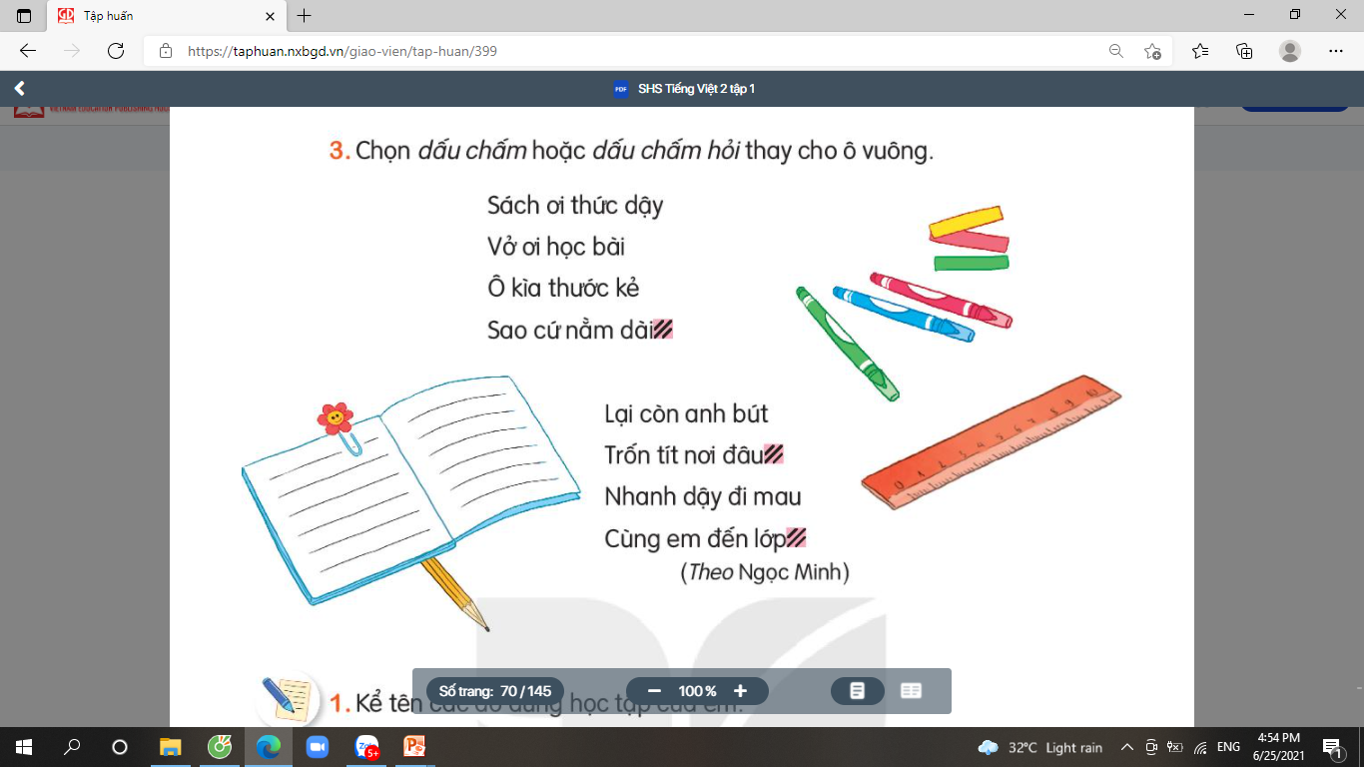
3
Chọn dấu chấm hoặc dấu chấm hỏi thay cho ô vuông.
Sách ơi thức dậy
Vở ơi học bài
Ơ kìa thước kẻ
Sao cứ nằm dài
?
Lại còn anh bút
Trốn tít nơi đâu
Nhanh dậy đi mau
Cùng em tới lớp
(Theo Ngọc Minh)
?
.

Slide 16




Vận dụng
Hãy giới thiệu với các bạn đồ dùng trong hộp bút của em.
Đặt một câu nêu đặc điểm một đồ dùng học tập mà em thích.

Slide 17

Định hướng
Ôn tập đặt câu nêu đặc điểm của đồ vật.
Xem trước bài sau.

Slide 18

Tạm biệt và hẹn gặp lại
các con vào những tiết học sau!

